Slide 1
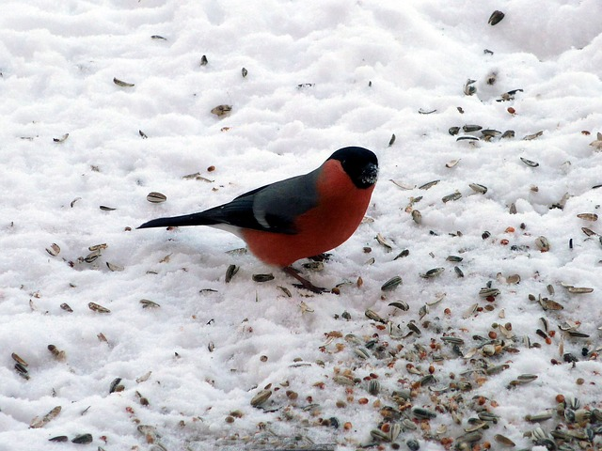
Punatulkku

Slide 2
Ravintoaineet
Mustikat, pihlajanmarjat, auringonkukansiemenet, kastemadot, vadelmat ja ruuanjätteitä.

Slide 3
Väri
Punainen vatsa, musta pää ja pyrstö, siivessä sinistä, mustaa ja harmaata.

Slide 4
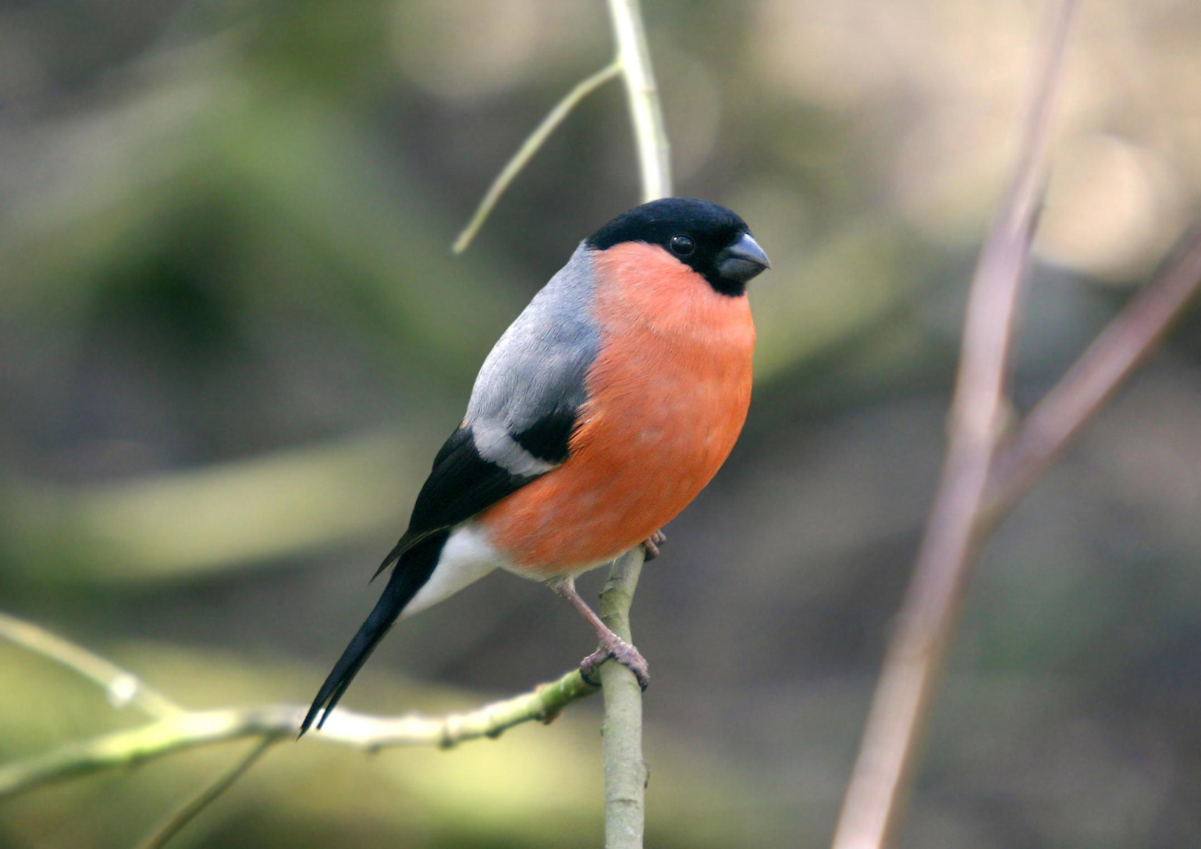
Punatulkku

Slide 5
tekijät
TARMO, Iina, Sami,Elli

